Slide 2
Stato e trend della digitalizzazione in Italia

Slide 3
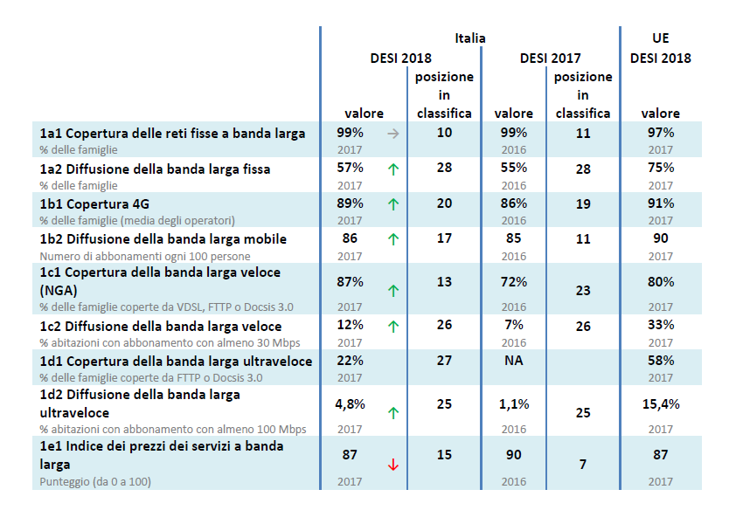
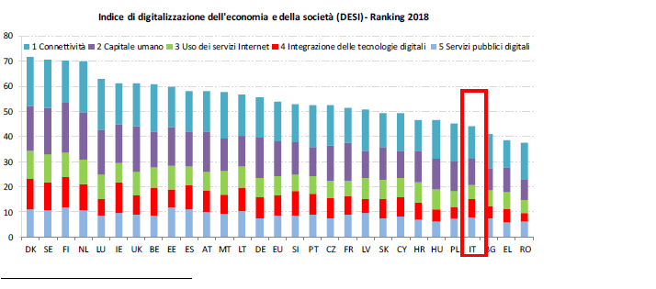
Lo stato della digitalizzazione in Italia: i ritardi
Indice di digitalizzazione dell’economia e della società (DESI) – Ranking 2018
Fonte: Digital Economy and Society Index, 2018

Slide 4
Il mercato digitale in Italia: la crescita prevista è superiore a quella del PIL
Fonte: NetConsulting cube, Settembre 2018

Slide 5
I digital enabler continueranno a crescere a ritmo sostenuto
Fonte: NetConsulting cube, Settembre 2018

Slide 6
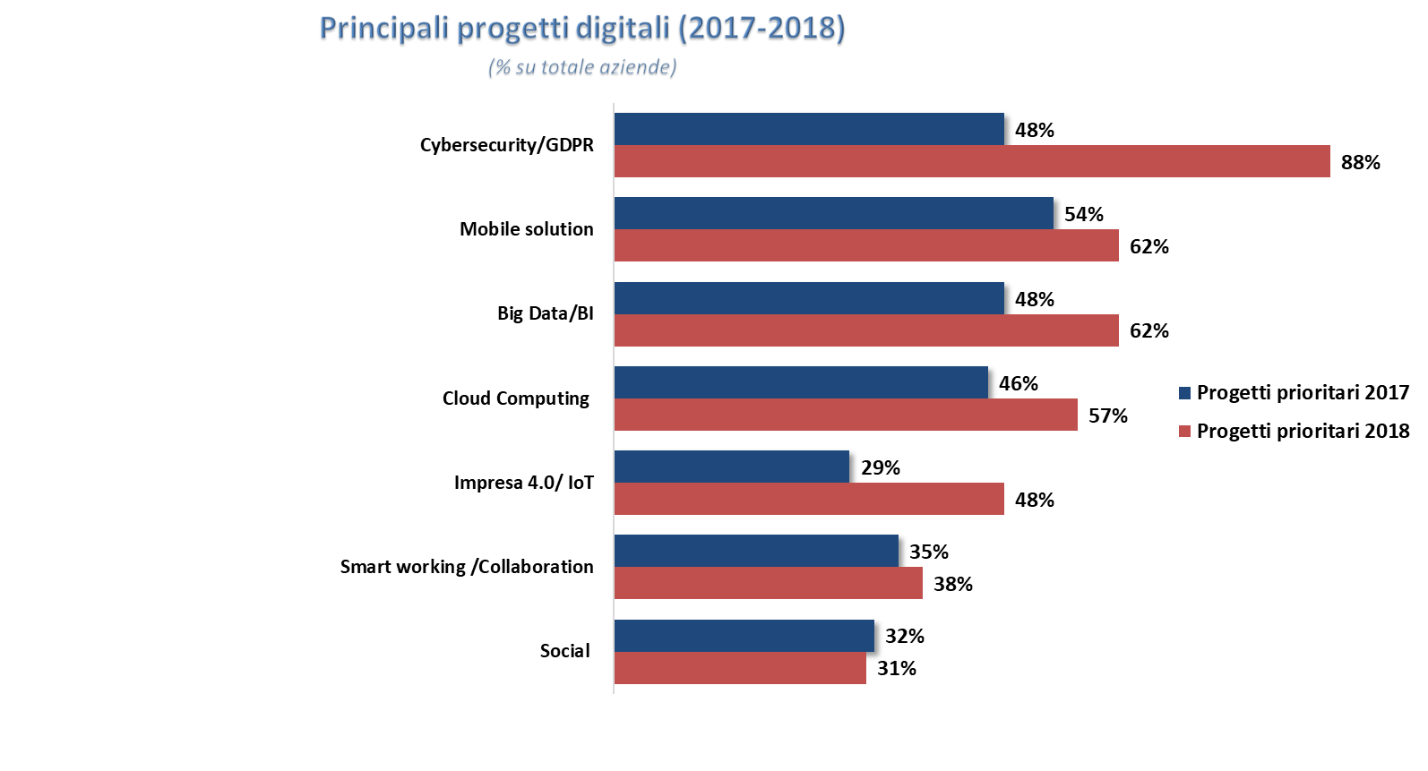

La digital transformation traina gli investimenti ICT nelle imprese italiane
Principali progetti digitali (2017-2018)
(% su totale aziende)
Fonte: NetConsulting cube, indagine CIO Survey 2018

Slide 7
L’impatto del 5G

Slide 8
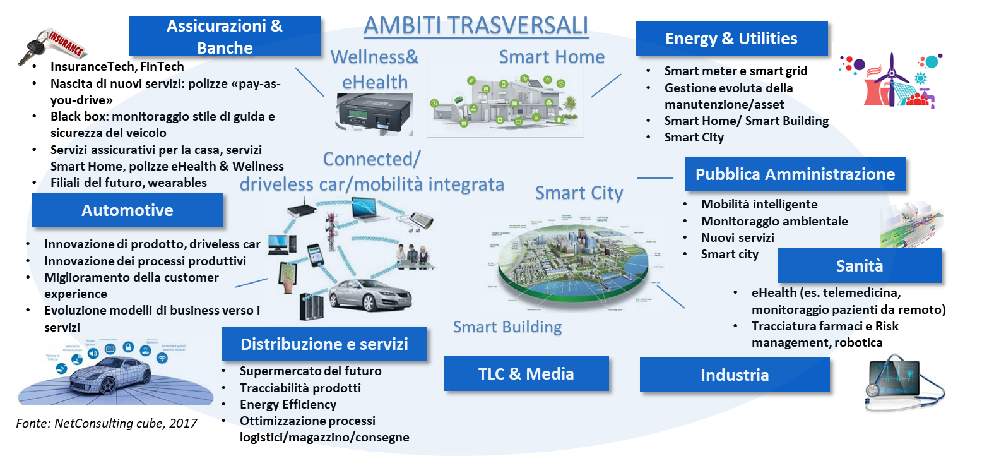
Il 5G è l’infrastruttura abilitante per la trasformazione digitale delle imprese in Italia
Fonte: NetConsulting cube, 2018

Slide 9

La fabbrica intelligente: software, IoT & 5G sono i nuovi mezzi di produzione
Internet Broadband
Big Data & Analytics
Autonomous Robot, Droni
Augmented & 3D Reality, Wearables
Tecnologie
strumentali
Cloud
Tecnologie abilitanti
Smart Manufacturing
Internet of Things
Additive Manufacturing, 3D Printers
Cyber Security
Connected Products
Fonte: NetConsulting cube, 2018

Slide 10
Il Piano Industria 4.0 ha indotto una nuova digitalizzazione delle filiere industriali, e il 5G può esserne l’acceleratore
Valori in mln € e variazioni %
Fonte: Anitech Assinform, 2018

Slide 11
La trasformazione digitale deve ripartire dai territori e il 5G ne può costituire la piattaforma abilitante per ridurne i gap
Livello di copertura della banda ultra larga in Italia per regioni, aprile 2018
Mercato Digitale in Italia per macroregioni
Fonte: elaborazioni NetConsulting cube su Open Data MISE, Piano Strategico Banda Ultra Larga

Slide 12
Il 5G può stimolare la crescita delle start up innovative Italia
Le Startup Innovative in Italia 2015 - 2017
Distribuzione per settore economico
Valori in unità e Variazioni %
Valori in %
+24%
+24%
8.391 Startup
9% fabbricazione computer, apparecchiature elettriche e macchinari
Il 63% delle Startup è specializzata in attività connesse al mondo ICT
Fonte: elaborazioni NetConsulting cube su dati Infocamere, 2018

Slide 13
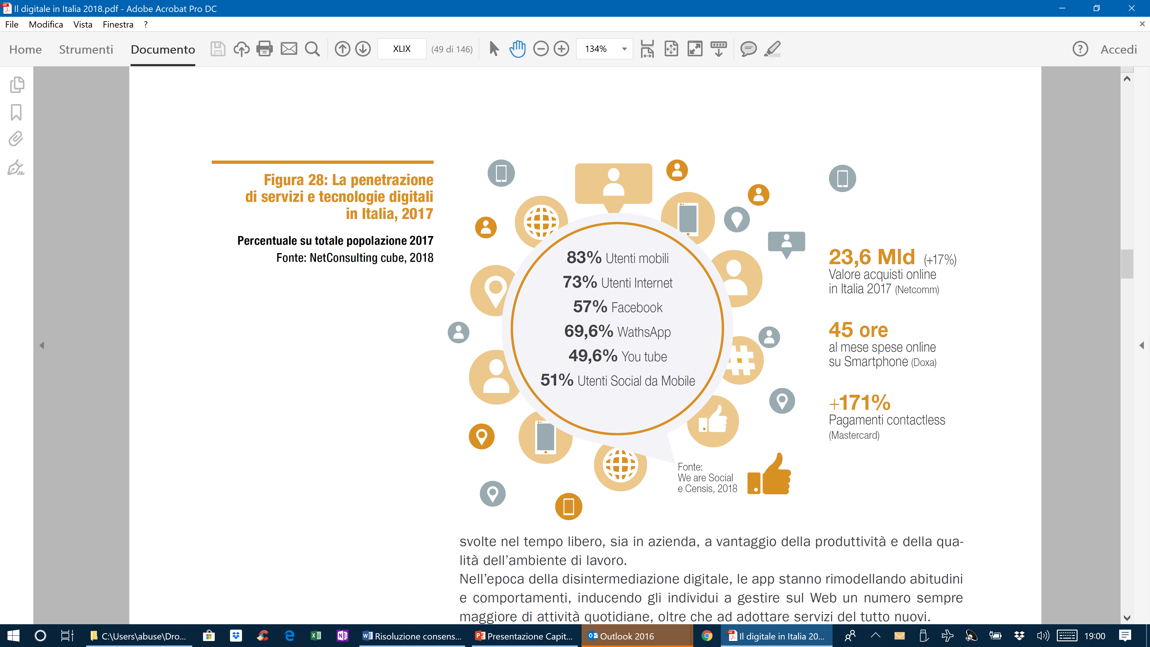
Il 5G può aumentare l’utilizzo a valore dell’elevata digitalizzazione del mondo consumer attraverso la disponibilità di nuovi servizi
Fonte: NetConsulting cube, 2018

Slide 14
Indicazioni di Policy

Slide 15
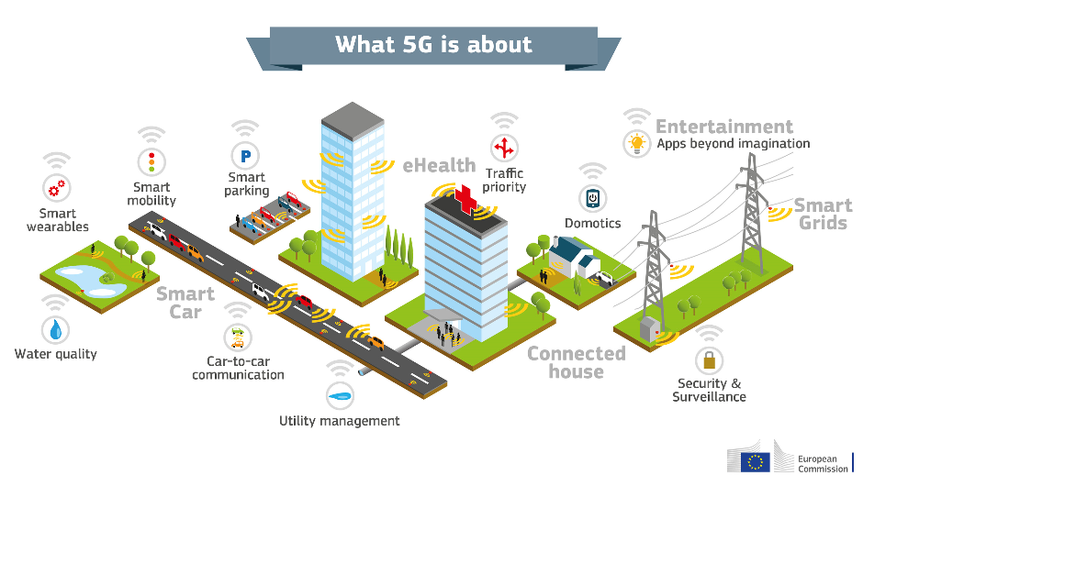
Il 5G abilita progetti sistemici nelle imprese, nella PA e nelle città
Fonte: Commissione Europea

Slide 16
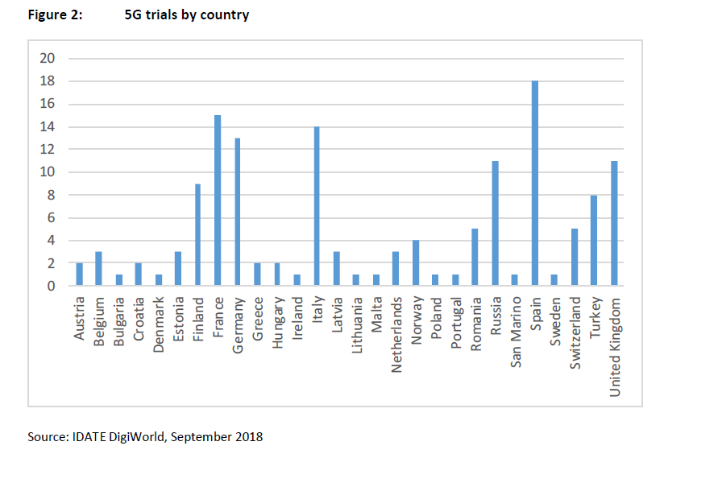
L’Italia è in una buona posizione in Europa nella sperimentazione 5G
N° di progetti pilota
Fonte: Commissione Europea, 5G Observatory, Settembre 2018

Slide 17
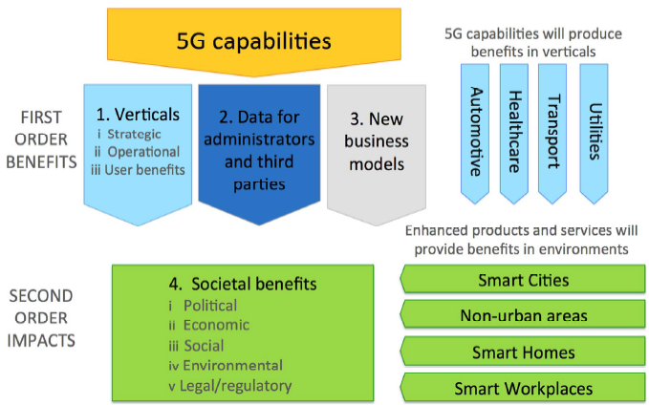
Dalla connettività all’Italia Connessa:
per una nuova politica industriale basata sul 5G
Fonte: Commissione Europea

Slide 18
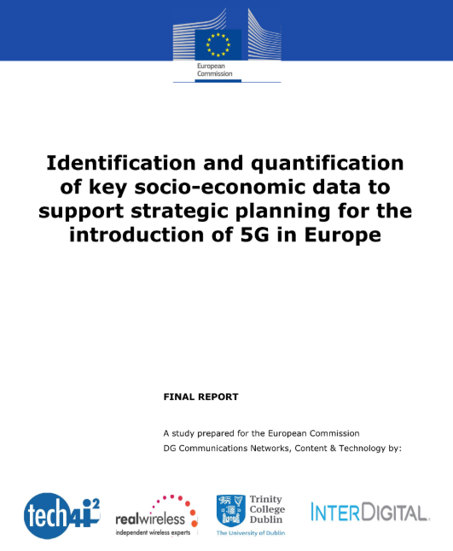
Il 5G puo’ generarare impatti economici e occupazionali
Impatti economici al 2025
Impatti occupazionali al 2025
Valori in mld €
N° di posti di lavoro creati
Fonte: Commissione Europea

Slide 19
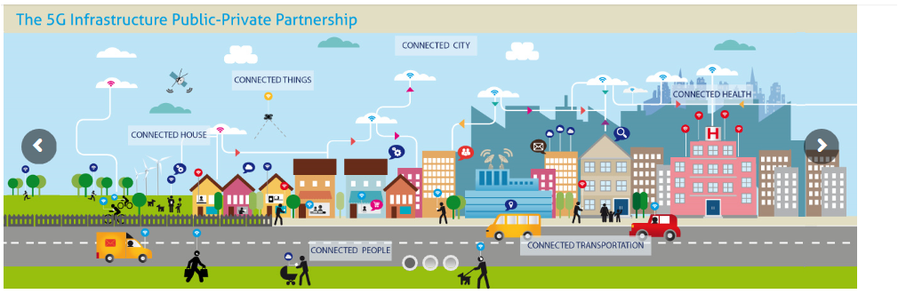
Per un’Italia Digitale più connessa occorre rafforzare la collaborazione Pubblico-Privato ma ciascuno con le proprie responsabilita’
Fonte: Commissione Europea

Slide 20

Grazie!
capitani@netconsultingcube.com

